Slide 1

Introducción a Python para la Inteligencia artificial
XVII INTERNATION CONFERENCE ON SURFACES, MATERIALS AND VACUUM
Dr. Luis Antonio García González
¹Departamento de Modelación de Nanomateriales
Centro de Nanociencias y Nanotecnología
Universidad Nacional Autónoma de México

Slide 2
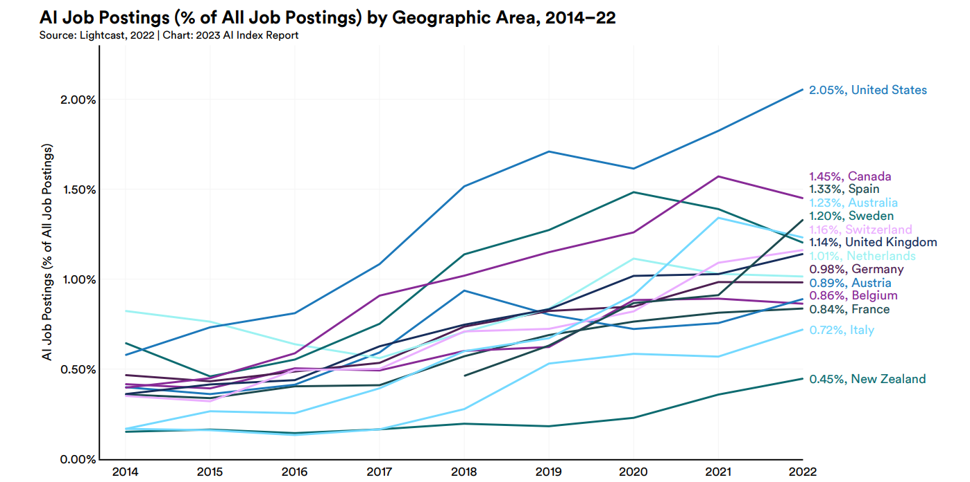
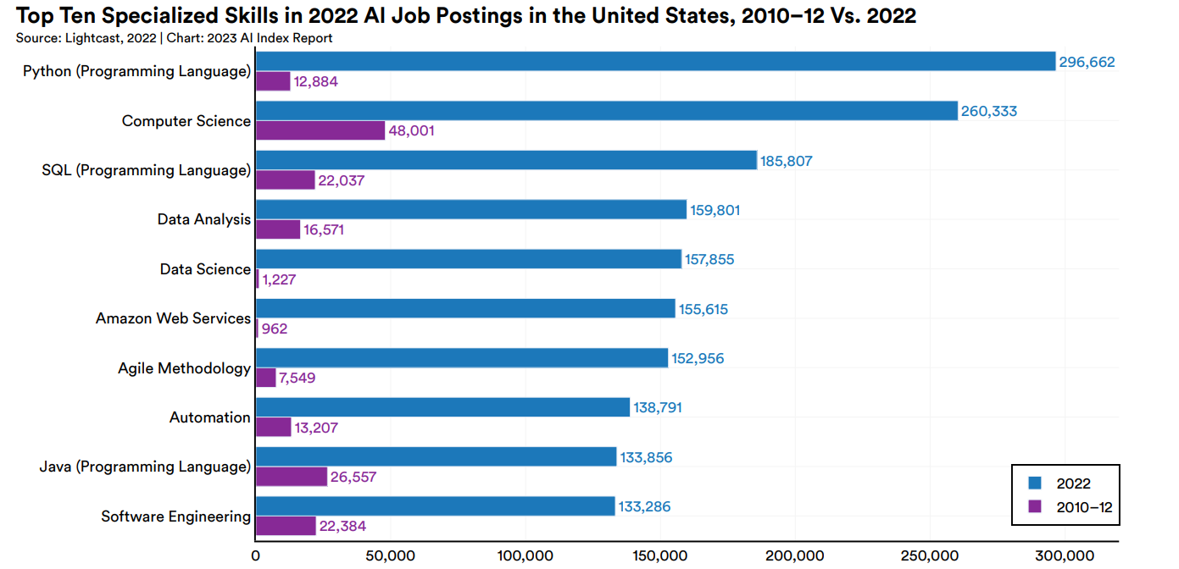
Motivación

Slide 3
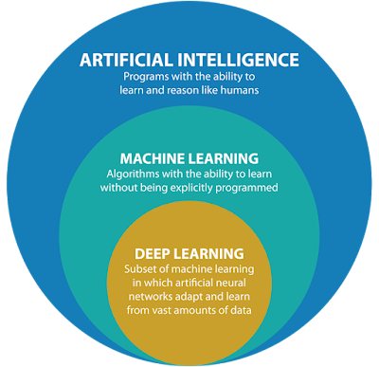
Motivación

Slide 4
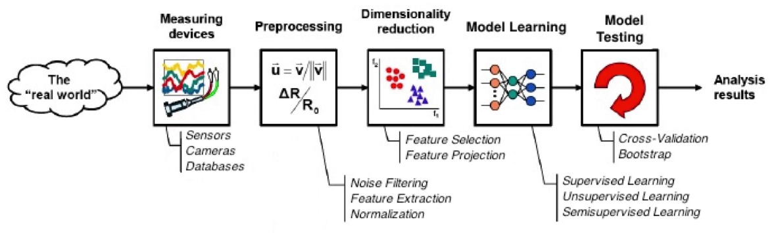
Motivación

Slide 5
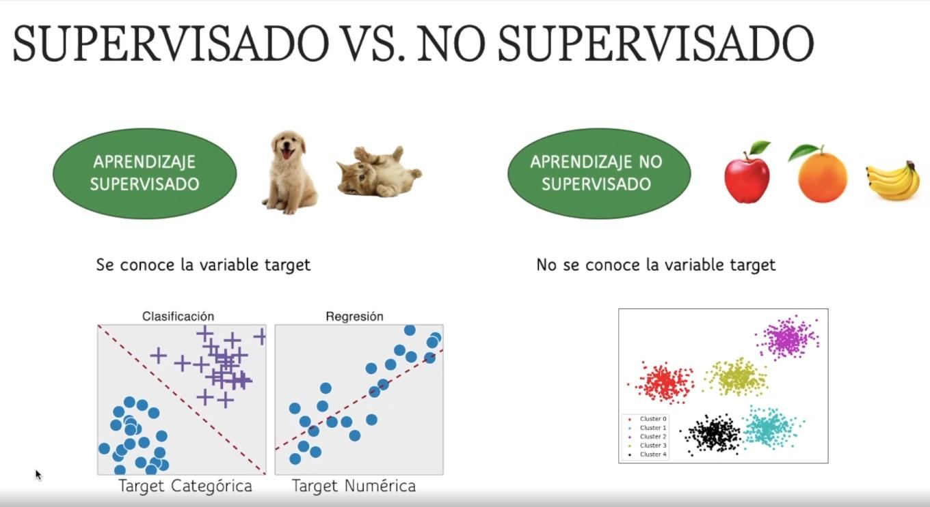
Motivación

Slide 6
Agenda
Definir un ambiente de trabajo
Bibliotecas científicas para Python
Filtrado de Datos
Selección de rasgos
Algoritmos de modelación

Slide 7




Ambientes de trabajo
Una “ambiente”(entorno) en Python es el contexto en el cual se ejecuta un programa Python, y está formado por un intérprete y un número de paquetes instalados.

Slide 8

Ambientes de trabajo
Notes:
Abrirlo y ejecutar un programa sencillo como
a=2+3
print(a)

Slide 9







Bibliotecas científicas para Python

Slide 10
Pasos

Slide 11
Filtrado de datos
 | August | September | October | November
1 | 9 | 10 | 9 | 10
2 | 8 | 8 | 8 | 8
3 | 10 | 10 | 10 | 10
4 | 2 | 2 | 2 | 2
5 | 3 | 2 | NaN | 4
6 | 7 | 7 | 7 | 6
7 | 6 | 7 | 7 | 6
8 | 6 | 6 | 6 | 6
9 | 9 | 9 | 9 | 9
10 | 9 | 10 | 9 | 9
11 | 6 | 6 | 7 | 6
Notes:
Notas 6 estudiantes, 0-10

Slide 12
Filtrado de datos
Rasgos
 | August | September | October | November
1 | 9 | 10 | 9 | 10
2 | 8 | 8 | 8 | 8
3 | 10 | 10 | 10 | 10
4 | 2 | 2 | 2 | 2
5 | 7 | 7 | 7 | 6
6 | 6 | 7 | 7 | 6
7 | 6 | 6 | 6 | 6
8 | 9 | 9 | 9 | 9
9 | 9 | 10 | 9 | 9
10 | 6 | 6 | 7 | 6
Eliminar rasgos con valores nan
df_cleaned_columns = df.dropna(axis=1)
Sustituir NaN por cero
df.fillna(0)
Sustituir NaN por media
df.fillna(df.mean())

Slide 13
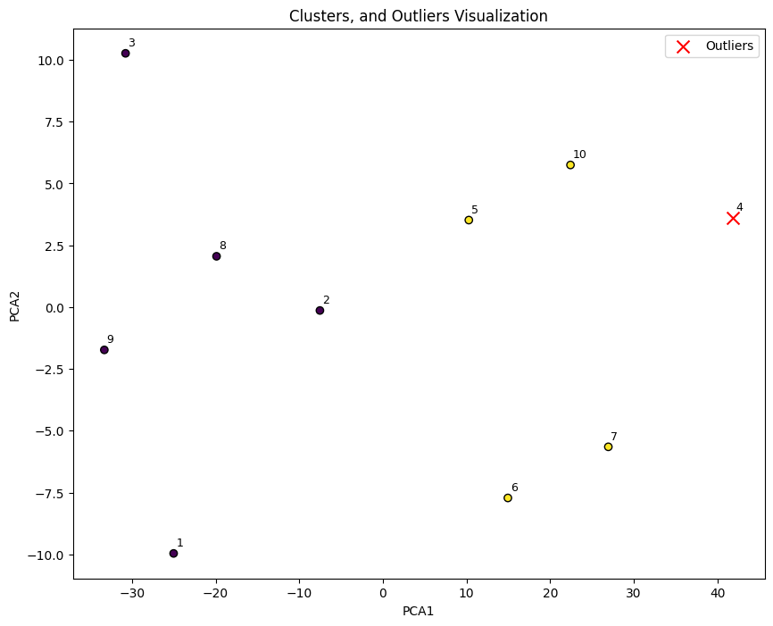
Filtrado de datos
Instancias
 | August | September | October | November
1 | 9 | 10 | 9 | 10
2 | 8 | 8 | 8 | 8
3 | 10 | 10 | 10 | 10
4 | 2 | 2 | 2 | 2
5 | 7 | 7 | 7 | 6
6 | 6 | 7 | 7 | 6
7 | 6 | 6 | 6 | 6
8 | 9 | 9 | 9 | 9
9 | 9 | 10 | 9 | 9
10 | 6 | 6 | 7 | 6

Slide 14
Pasos

Slide 15
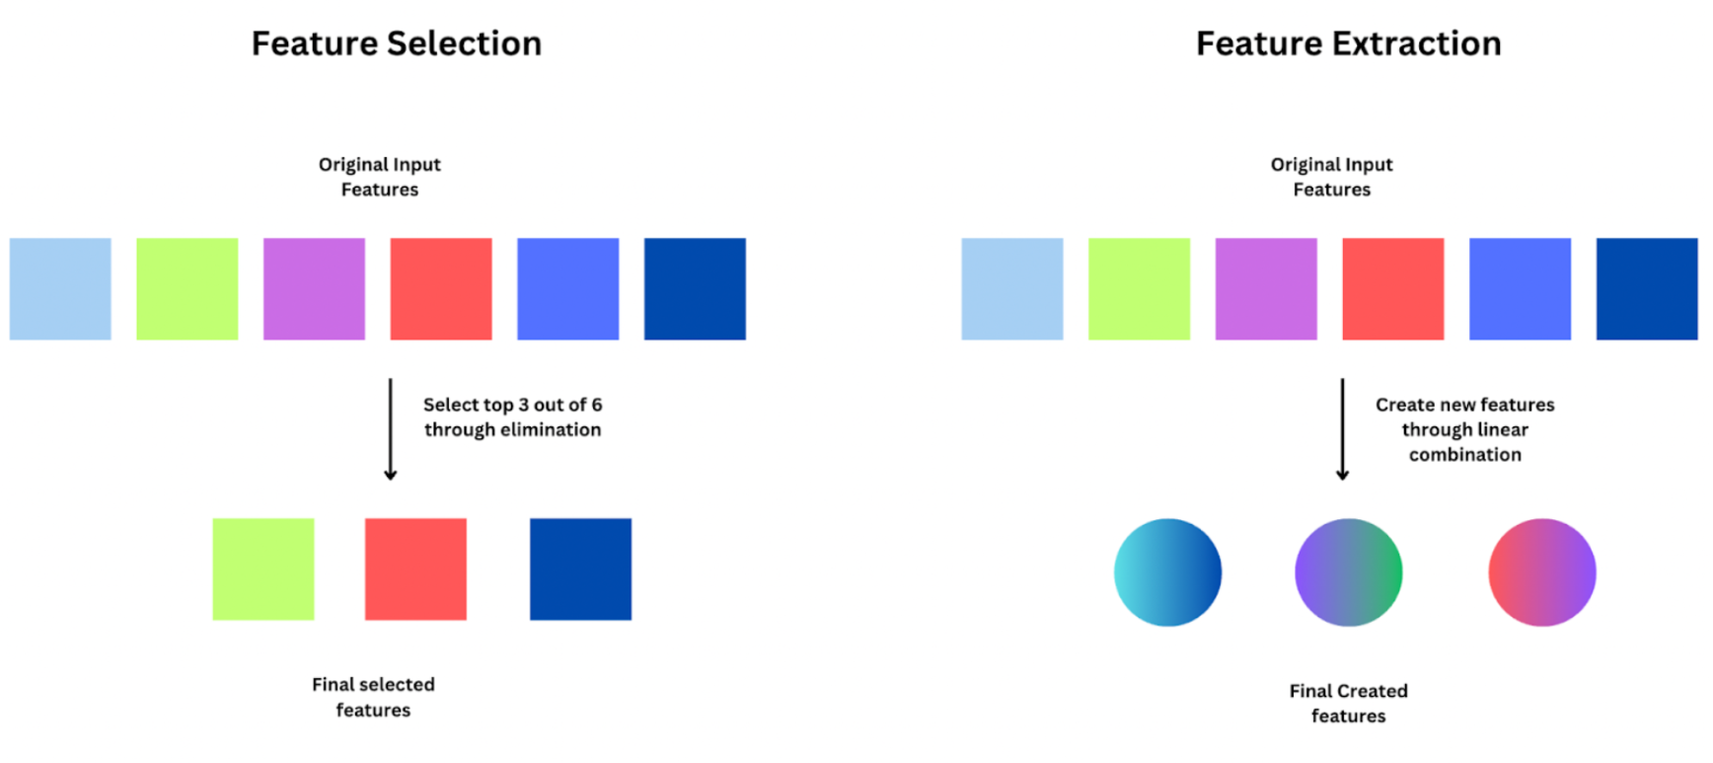
Selección de rasgos

Slide 16
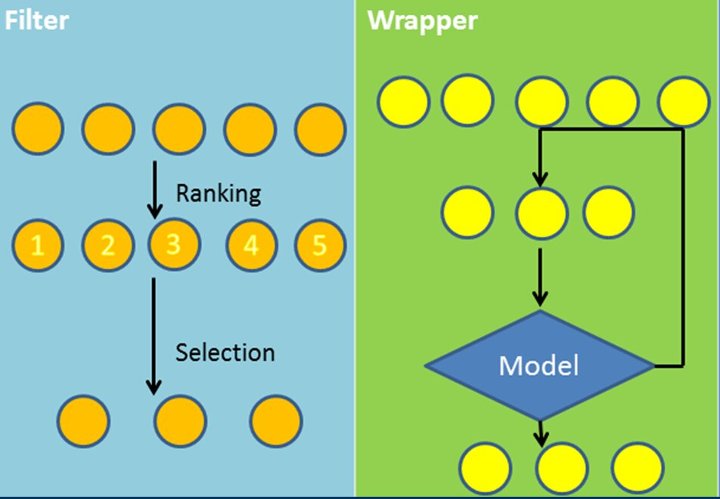
Selección de rasgos

Slide 17

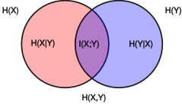
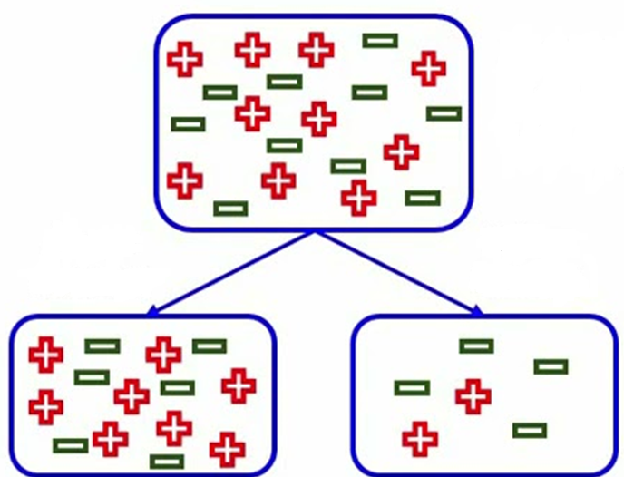
Selección de rasgos(Filtrado)
Y=f(x)
Información mutua
MDI(Mean decrease impurity)
Notes:
Información mutua: mide la dependencia estadística entre ambas variables. Más precisamente, mide la información o reducción de la incertidumbre (entropía) de una variable aleatoria, y, debido al conocimiento del valor de otra variable aleatoria x
MDI: "Mean Decrease Impureza" es una forma de medir cuánto ayuda cada característica a organizar nuestros datos. La palabra "impureza" significa cuán confusas o desordenadas están las cosas. Si una pregunta (o característica) ayuda a separar los datos en grupos más limpios y organizados, obtiene una puntuación más alta de "Media disminución de impurezas"

Slide 18
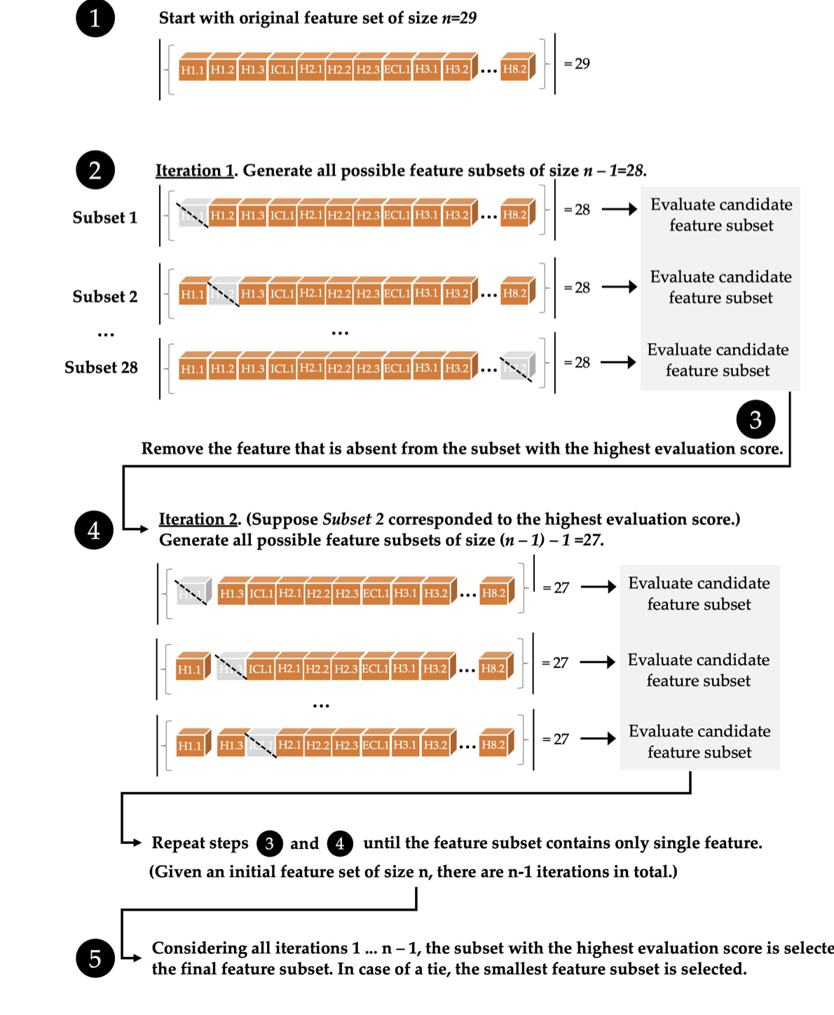
Selección de rasgos(Backward Elimination)
Y=f(x)

Slide 19
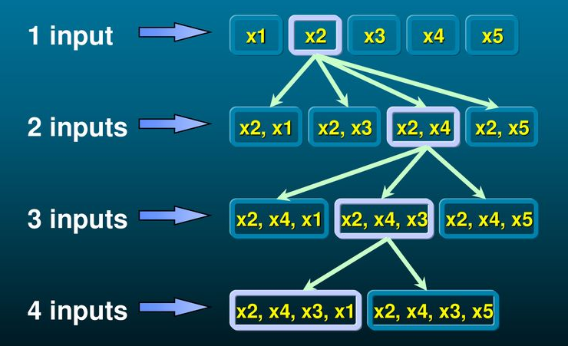
Selección de rasgos(Forward Selection)
Y=f(x)

Slide 20
Modelación

Slide 21
Regresión
Regresión lineal
Random Forest
Máquina de soporte vectorial

Slide 22
Clasificación
Random Forest
Máquina de soporte vectorial
KNN

Slide 23

Evaluación

Slide 24
Ejercicio
Leer desde el drive los ficheros:
Regresión
ace_COR3D_training.sdf.csv
ace_COR3D_test.sdf.csv
Clasificación
DILI_coop_ejec3.csv_best948.csv
DILI_coop_ejec3.csv_best948.csv_test.csv
Analizar si hay que eliminar outliers y valores NaN
Realizar selección de rasgos
Modelar y obtener los valores de rendimiento de los modelos obtenidos

Slide 25


Slide 26
Introducción a Python para la Inteligencia artificial
VII COLOQUIO DE SIMULACIONES COMPUTACIONALES EN CIENCIAS
Dr. Luis Antonio García González
¹Departamento de Modelación de Nanomateriales
Centro de Nanociencias y Nanotecnología
Universidad Nacional Autónoma de México

Slide 27
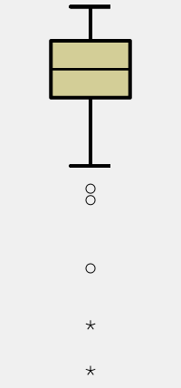
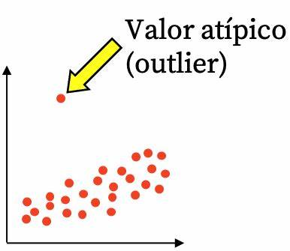
Filtrado de datos
Rasgos
def remove_outliers(df, feature):
# Calcular el IQR para la característica seleccionada
Q1 = df[feature].quantile(0.25) # Primer cuartil (25%)
Q3 = df[feature].quantile(0.75) # Tercer cuartil (75%)
IQR = Q3 - Q1
# Definir los límites inferior y superior
lower_bound = Q1 - 1.5 * IQR
upper_bound = Q3 + 1.5 * IQR
# Filtrar los outliers en la característica especificada
df_filtered = df[(df[feature] >= lower_bound)
& (df[feature] <= upper_bound)]
# Verificar si se encontraron outliers
outliers_exist = df[(df[feature] < lower_bound)
| (df[feature] > upper_bound)].shape[0] > 0
if outliers_exist:
# Eliminar la característica del DataFrame
df.drop(columns=[feature], inplace=True)
return outliers_exist

